Slide 1
«Безопасная дорога – детям 2017»

Slide 2
Познавательная викторина «Безопасная дорога – детям 2017» подготовила воспитатель первой категории Сюганова Светлана Александровна МБДОУ №16 «Детский сад» г. Кингисепп

Slide 3
1-ый блок. Ребусы

Slide 5
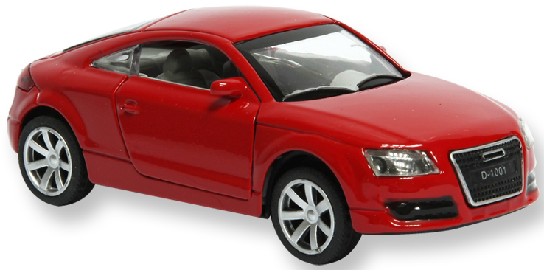

Slide 7
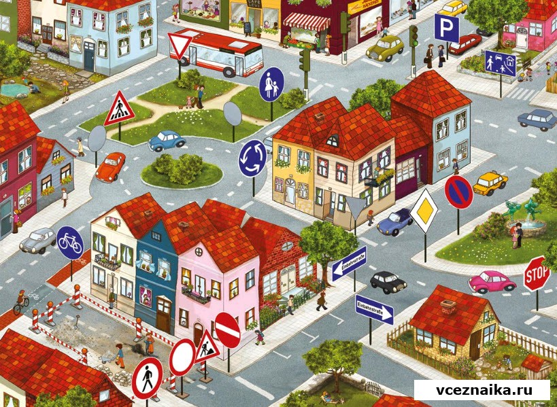

Slide 9
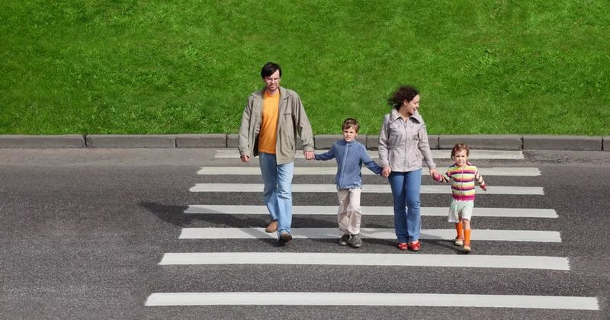

Slide 13
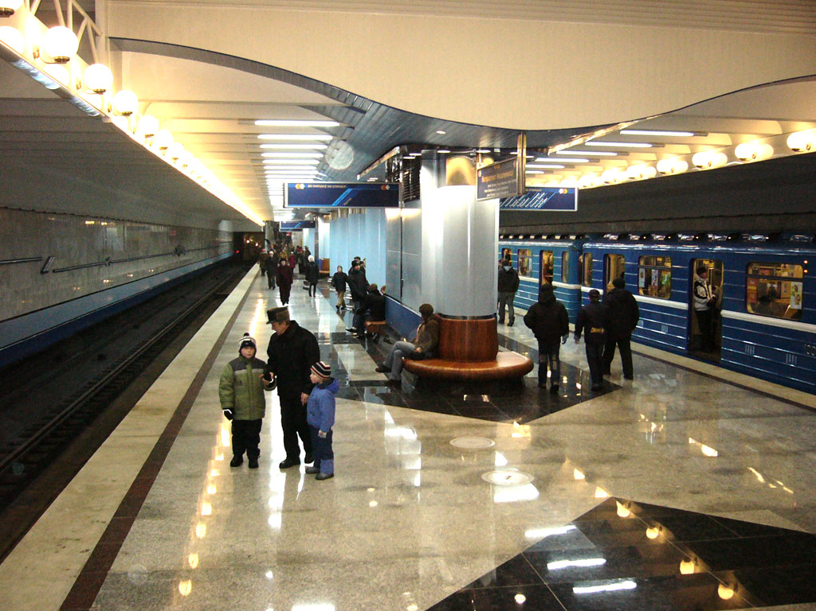

Slide 17
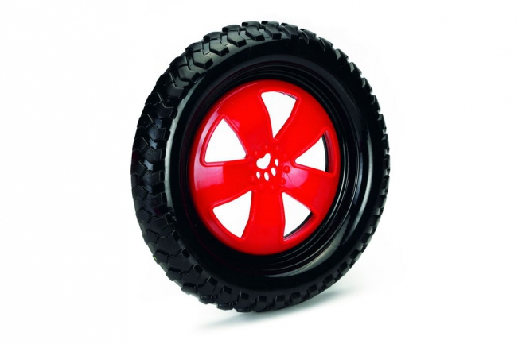

Slide 20
2 – ой блок. Загадки.

Slide 21
Тихо ехать нас обяжут, Поворот вблизи покажут И напомнят, что и как Вам в пути…

Slide 23
Что за лошадь, вся в полоску, На дороге загорает? Люди едут и идут, А она – не убегает

Slide 25
Он идёт по тротуару, Любит зебру-переход, И шагает по обочине, Кто же это?

Slide 26
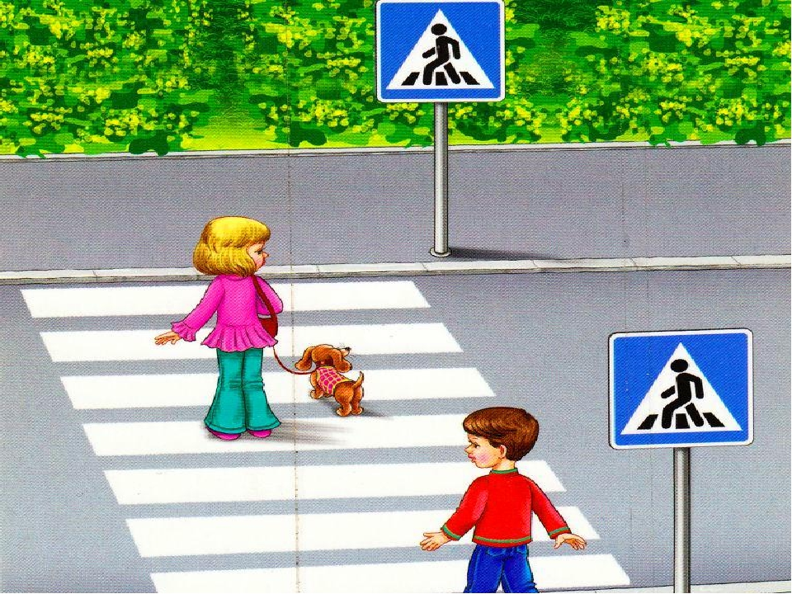

Slide 27
Никогда я не сплю, На дорогу смотрю. Подскажу, когда стоять, Когда движенье начинать

Slide 29
Впереди и сзади, И по бокам - окошки. Что за странный домик На округлых ножках?

Slide 30
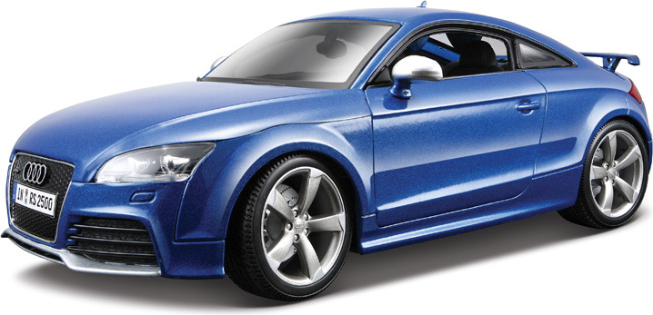

Slide 31
Это очень важный знак, Он висит не просто так. Будь внимательней, шофер! Рядом садик, школьный двор.

Slide 33
3 – ий блок. «Скажи, что не правильно на картинке?»

Slide 34
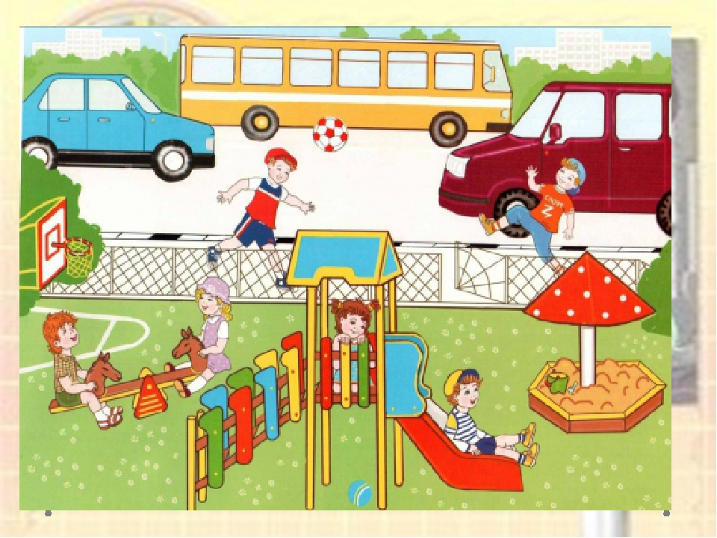

Slide 35
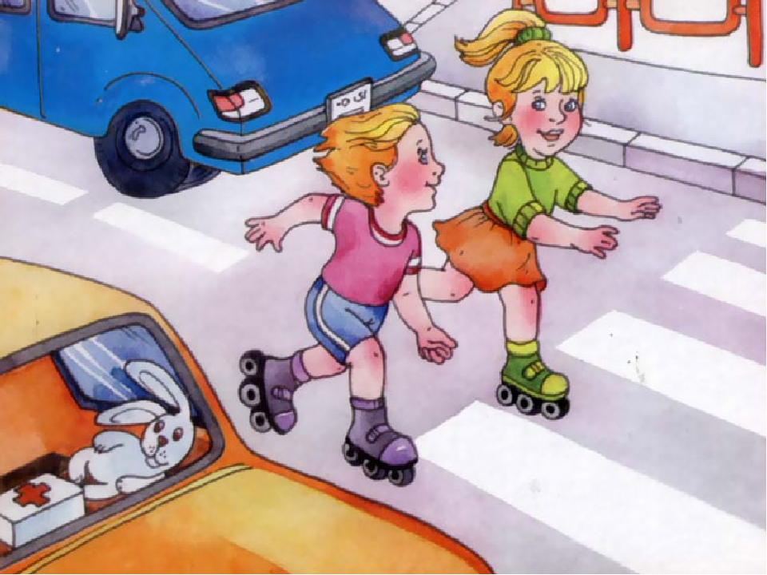

Slide 36
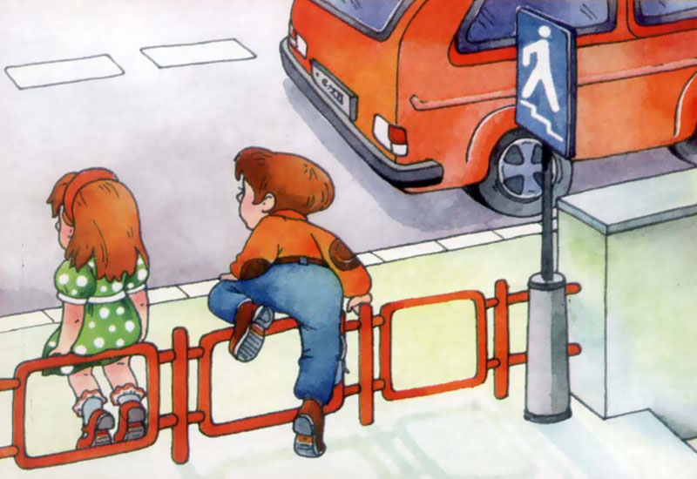

Slide 37
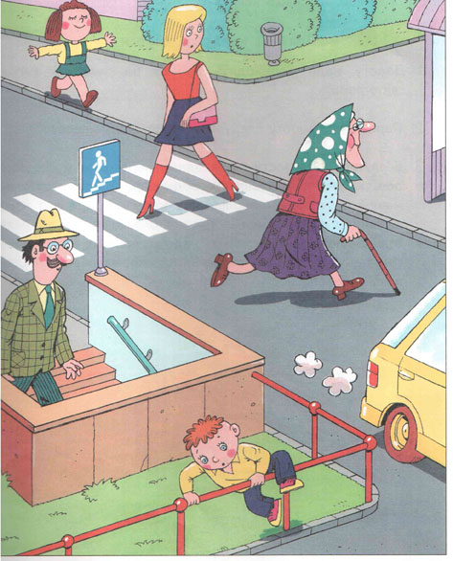

Slide 38
